Slide 1
Кто хочет стать отличником
Тема «Прогрессии»
9 класс

Slide 2
1.Найди лишнее слово
Числовую последовательность можно задать
Словесно
Аналитически
Макроэкономически
Рекуррентно

Slide 3
2. Арифметическая прогрессия называется возрастающей, если
d > 0, a > 0
d < 0, a < 0
d > 0
d < 0

Slide 4
3.Вставьте пропущенные слова Каждый член … (кроме первого и последнего) равен … предшествующего и последующего членов
Геометрической прогрессии, среднему геометрическому
Арифметической прогрессии, среднему арифметическому
Числовой последовательности, разности

Slide 5
4.В геометрической прогрессии b₁=2, b₅=32. Найти знаменатель геометрической прогрессии.
Ответ:
2

Slide 6
5.Бабушка каждый день собирала клубнику .В первый день собрала с грядки 8 ягод , а через неделю 32 ягоды. Сколько всего ягод собрала бабушка за неделю?
Ответ:
140

Slide 7
Кто хочет стать отличником
Тема «Прогрессии»
9 класс

Slide 8
1. Вставьте пропущенные слова Последовательность называется …… , если все члены отличны от 0 и каждый член которой, начиная со второго, равен …… предыдущего члена и одного и того же числа
Геометрическая прогрессия, произведению
Арифметическая прогрессия, сумме
Числовая последовательность, разности

Slide 9
2.Какую прогрессию образуют данные стихотворные размеры?
Ямб-это стихотворный размер с ударением на чётных слогах стиха
Хорей-это стихотворный размер с ударением на нечётных слогах стиха.
Ответ:
Арифметическую прогрессию

Slide 10
3.При каком значении Х числа образуют конечную арифметическую прогрессию?
18; Х + 1; 44
Ответ:
30

Slide 11
4.Найти пятый член геометрической прогрессии, если
b₂=4 , b₃=2
Ответ: 1/2

Slide 12
5. При строительстве дороги в первый день завезли 5 т песка, а в последний день 79 т. Сколько дней шла засыпка дороги, если всего привезли 328 т песка?
Ответ:
8 дней.

Slide 13
Кто хочет стать отличником
Тема «Прогрессии»
9 класс

Slide 14
1. Вставьте пропущенные слова Последовательность называется …… , если каждый её член, начиная со второго, равен …… предыдущего члена и одного и того же числа
Геометрическая прогрессия, произведению
Арифметическая прогрессия, сумме
Числовая последовательность, разности

Slide 15
2.Дана последовательность в которой 7 и 14 соседние члены
Верно ли, что знаменатель геометрической прогрессии q=7?
Ответ поясните.
Ответ:
Нет, т.к. 7*7=49

Slide 16
3. Как называется свойство, с помощью которого можно доказать, что последовательность является прогрессией?
Характерное
Характеризующее
Характеристическое
Определяющее

Slide 17
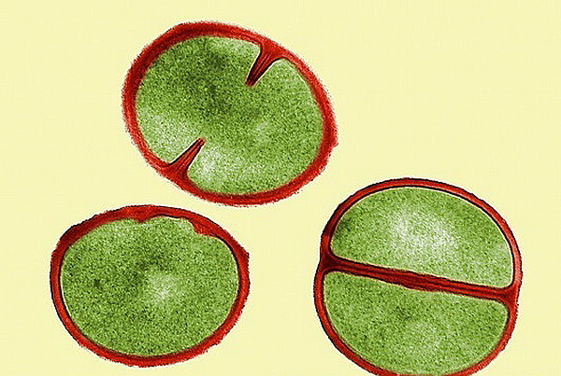
4.В благоприятных условиях бактерия размножается так, что за 1 секунду делится на три. Сколько бактерий будет на 5 секунде?
Ответ:
81

Slide 18
5. Дана арифметическая прогрессия. На координатной прямой отмечены а₁= 40. Найдите d и а₃
а₁
а₂
0
Ответ: d = 30, а₃ =100

Slide 19
Кто хочет стать отличником
Тема «Прогрессии»
9 класс

Slide 20
1.Какая из последовательностей является арифметической прогрессией?
1,3,5,6,8,
-2,-1,1,2
4,5; 6; 7,5; 9
2, 4, 8, 16

Slide 21
2. Геометрическая прогрессия называется убывающей, если
b₁ > 0, q > 0
b₁ > 0, q > 0, q<1
q > 0
q < 0

Slide 22
3.При каком значении Х числа образуют конечную геометрическую прогрессию?
3; Х - 1; 27
Ответ:
10

Slide 23
4. Дана арифметическая прогрессия. На координатной прямой отмечены а₁= 100 и а₅ = - 100. Найдите d и а₂
а₅
а₁
Ответ: d = -50, а₂ = 50

Slide 24
5.Дана конечная арифметическая прогрессия. а₁+а₃=20, а₂+а₄=30. Найти первые четыре члена прогрессии.
Ответ:
а₁= 5, а₂= 10, а₃ = 15,а₄ =20

Slide 25
Кто хочет стать отличником
Тема «Прогрессии»
9 класс

Slide 26
1.Какая из последовательностей является геометрической прогрессией?
1,3,5,7
0, 2, 4, 8
2,1,1/2,1/4
3,6,18,54

Slide 27
2. Арифметическая прогрессия называется убывающей, если
d > 0, a > 0
d < 0, a < 0
d > 0
d < 0

Slide 28
3. Между числами 5 и 33 вставьте число так, чтобы получилась арифметическая прогрессия
Ответ:
19

Slide 29
4. Дана арифметическая прогрессия. На координатной прямой отмечены а₁ и а₂ = 10. Найдите d и а₄
а₁
а₂
0
Ответ: d = -15, а₄ = 40

Slide 30
5. На полянке в первый день 3 одуванчика стали белыми. Сколько одуванчиков «побелело» на 5 день, если каждый день их количество увеличивалось в 5 раз?
Ответ:
1875

Slide 31
Кто хочет стать отличником
Тема «Прогрессии»
9 класс

Slide 32
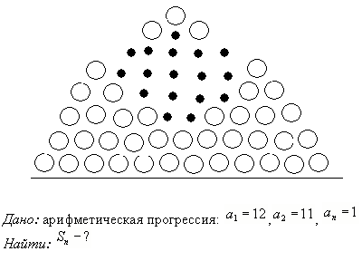
1.При хранение брёвен строевого леса, их укладывают так, как показано на рисунке.
С помощью какой прогрессии можно посчитать количество бревен, уложенных таким образом. Назовите первый и второй члены. Ответ поясните.
Ответ: Арифметическая прогрессия
а₁=12,а₂=11,d=1

Slide 33
2. Геометрическая прогрессия называется возрастающей, если
b₁ > 0, q > 0
b₁ < 0, q < 0
q > 0
q < 0

Slide 34
3.Вставьте пропущенные слова Квадрат каждого члена … (кроме первого и последнего) равен … предшествующего и последующего членов
Геометрической прогрессии, произведению
Арифметической прогрессии, сумме
Числовой последовательности, разности

Slide 35
4. В пруду растет один лист лилии. Каждый день число листьев удваивается. На какой день пруд будет покрыт листьями лилии наполовину, если известно, что полностью он будет покрыт ими через 100 дней?
Ответ:
на 99 день

Slide 36
5. Дана арифметическая прогрессия. На координатной прямой отмечены а₁ и а₂. Найдите d и а₄
а₁
а₂
0
1
Ответ: d = -5, а₄ =12

